Slide 1
인공지능 및 빅데이터 분석을 활용한
창업컨설팅
3조
김상규 이웅희 조병무

Slide 2
1
창업 생존력을 높이는 새로운 서비스
서울특별시 상권분석 서비스의 문제점 #1
새로운 상권분석 데이터 및 통계자료 제공
통계적 분석모델 선정
2
창업자에게 편리하고 최적화된 서비스
서울특별시 상권분석 서비스의 문제점 #2
모든 지역 및 모든 업종에 대한 추천 서비스
INDEX
통계적 분석모델 적용
3
창업을 판단하기에 충분한 서비스
서울특별시 상권분석 서비스의 문제점 #3
인공지능을 활용한 상권 별 세분화 작업
인공지능 검증 및 결과 시각화
4
결론 & 기대효과
핵심 개선사항 및 새로운 상권분석 서비스의 필요 요건
기대효과

Slide 3
1.
창업 생존력을 높이는 새로운 서비스

Slide 4
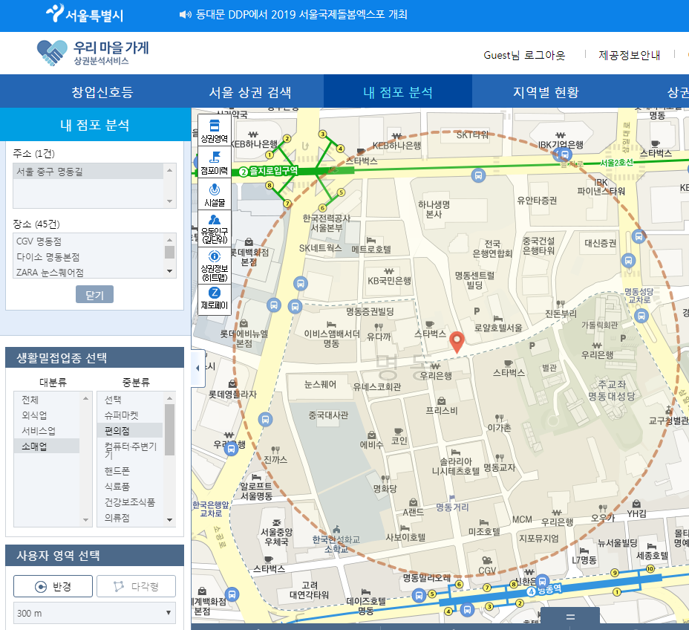
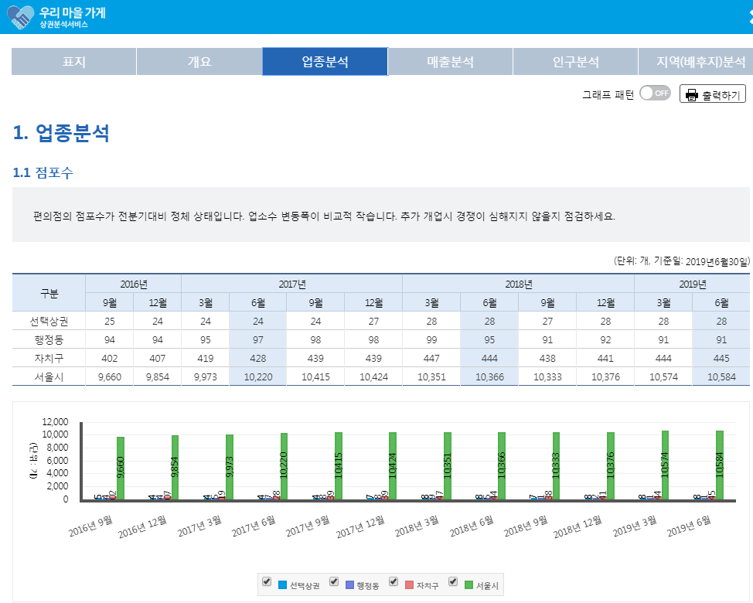
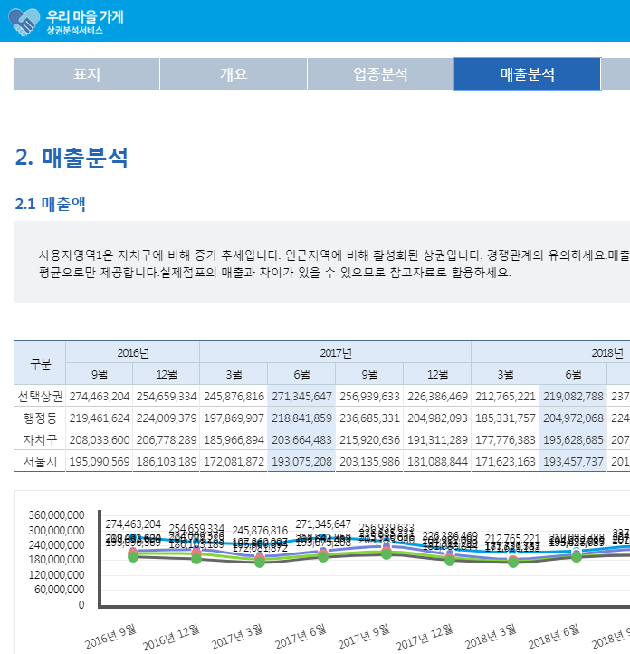
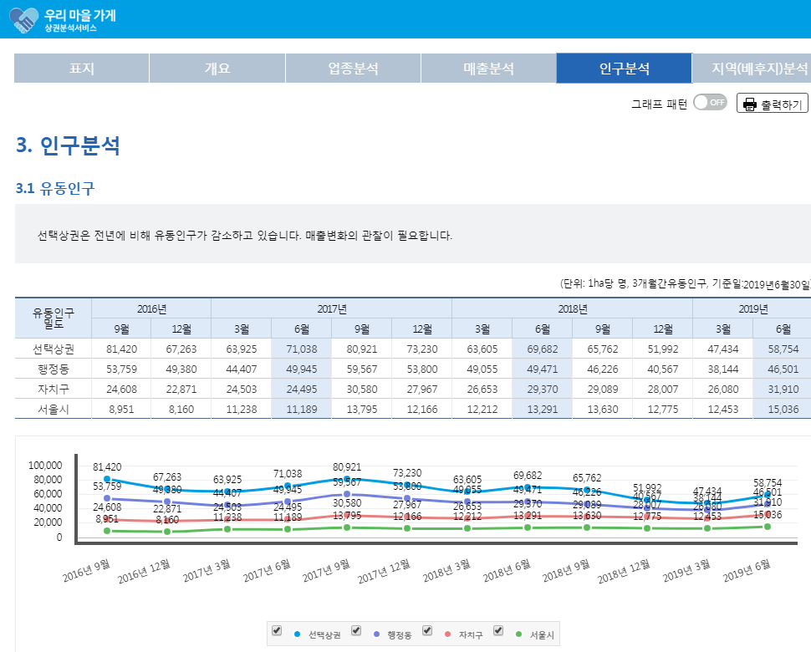
1-1) 서울특별시 상권분석 서비스의 문제점 #1
빈약한 창업 데이터 및 기초 통계분석 제공
Notes:
업종에 대한 순위

Slide 5
1-2) 새로운 상권분석 데이터 및 통계자료 제공
창업에 중요한 데이터 및 다양한 분석 제공
순위 | 행정동 | 상권_명 | 서비스_업종_명 | 추정 매출액 | 상위
4511 | 서초2동 | 강남역_1 | 일식음식점 | 10,242,171 | 19.69%
4512 | 면목본동 | 면목로78길 | 치과의원 | 10,240,436 | 19.69%
4513 | 명동 | 명동길 | 편의점 | 10,240,246 | 19.70%
4514 | 청룡동 | 장군봉1길 | 의약·의료용품 | 10,234,661 | 19.70%
4515 | 서림동 | 신림로28길 | 편의점 | 10,227,213 | 19.70%
순위 | 행정동 | 상권_명 | 서비스_업종_명 | 추정 매출액 | 상위
765 | 성내3동 | 둔촌역전통시장 | 편의점 | 10,292,509 | 78.54%
766 | 금호2.3가동 | 금호산길 | 편의점 | 10,270,649 | 78.64%
767 | 명동 | 명동길 | 편의점 | 10,240,246 | 78.75%
768 | 서림동 | 신림로28길 | 편의점 | 10,227,213 | 78.85%
769 | 상암동 | 매봉산로2길 | 편의점 | 10,219,577 | 78.95%
Notes:
업종에 대한 순위

Slide 6
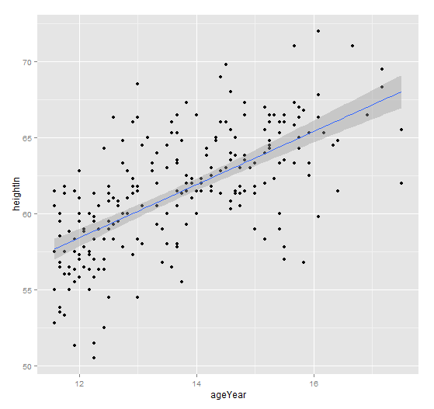
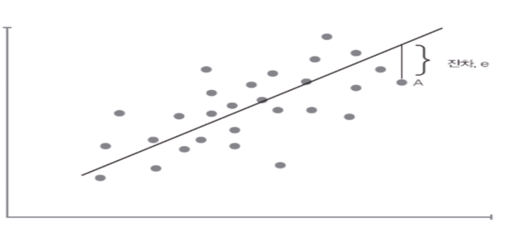
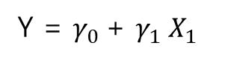
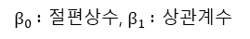
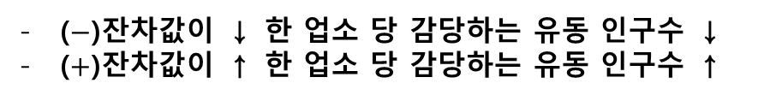
1-3) 통계적 분석모델 선정 #1
1. 단순회귀분석 Residuals(잔차)
Y= 유동인구/점포 수
Y = $γ_{0}$+ $γ_{1} X_{1}$
유동인구 기준 업종의 독점 지역
(+ 잔차)
잔차 : 회귀식의 값과 실제 값의 차이
$β_{0} :$ 절편상수, $β_{1} :$ 상관계수
유동인구, 직장인구,
상주인구, 임대료 각
업종 별 수치를
파악하여 잔차 값 사용
($−$)잔차값이 ↓ 한 업소 당 감당하는 유동 인구수 ↓
($+$)잔차값이 ↑ 한 업소 당 감당하는 유동 인구수 ↑
유동인구 기준 업종의 포화 지역
(- 잔차)
X = 유동인구 수

Slide 7
1-3) 통계적 분석모델 선정 #2
2. 다중회귀분석 상관계수
회귀분석 Bootstrap
: 모집단의 분포에 대한 엄격한 가정을
필요로 하지 않는 비모수통계기법.
선형화 모형에 Bootstrap 방법 적용 결과,
잭나이프, 최소제곱법보다 정확한 추정이 됨
Y =$z_{0}$+ $z_{1}X_{1}$ + $z_{2}X_{2}$+ $z_{3}X_{3}$ + $z_{4}X_{4}$ + $ε$
매출액에 대한 여러 영향들 사이의 관계를 나타내는 식.
상관계수를 매출액의 가중치로 사용함.
회귀 모형 분석 및 검증 비교
회귀 모형 및 분석 방법 선택
OLS(Ordinary Least Squares)
최소제곱법
Ridge Regression
릿지(능형) 회귀 모형
회귀 모형
GLS (Generalized Least Squares)
일반화 최소제곱법
WLS(Weighted Least Squares)
가중 최소제곱법
Elastic Net Regression
엘라스틱넷 회귀 모형
분석 방법
GLS(Generalized Least Squares)
일반화 최소제곱법
Lasso Regression
라쏘 회귀모형
Bootstrapping regression models
회귀모형 부스트래핑

Slide 8
2.
창업자에게 편리하고 최적화된 서비스

Slide 9
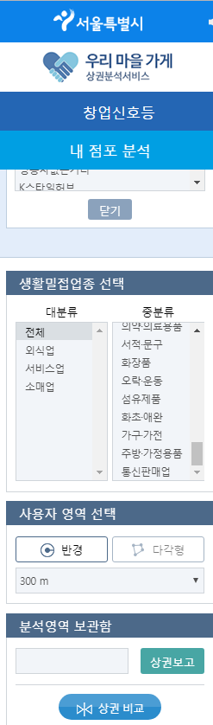
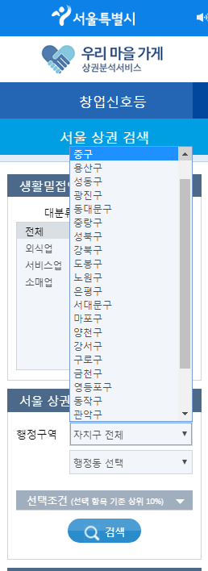

2-1) 서울특별시 상권분석 서비스의 문제점 #2
업종 중분류(45개)
전체 상권지역(1496개)
분석보고서 종류(6개)
45 × 1,496 × 6 = 403,920(Click)

Slide 10
2-2) 모든 지역 및 모든 업종에 대한 추천 서비스
서울특별시 전체에 대한 편의점 Top 5
명동길에서 창업 추천 업종 순위 Top 5
순위 | 행정동 | 상권_코드_명 | 서비스_업종_코드_명 | 추정 매출액 | 상위
1 | 개봉3동 | 개봉로3길 | 편의점 | 136,246,849 | 0.10%
2 | 홍은1동 | 세검정로1길 | 편의점 | 118,990,568 | 0.21%
3 | 면목7동 | 사가정로42길 | 편의점 | 96,416,592 | 0.31%
4 | 장안1동 | 장한로26길 | 편의점 | 94,577,281 | 0.41%
5 | 이태원1동 | 녹사평대로32길 | 편의점 | 94,324,705 | 0.51%
순위 | 행정동 | 상권_코드_명 | 서비스_업종_코드_명 | 추정 매출액 | 상위
1 | 명동 | 명동길 | 일반의원 | 30,234,149 | 5.26%
2 | 명동 | 명동길 | 양식음식점 | 23,307,893 | 10.53%
3 | 명동 | 명동길 | 일식음식점 | 14,375,615 | 15.79%
4 | 명동 | 명동길 | 한식음식점 | 10,614,874 | 21.05%
5 | 명동 | 명동길 | 편의점 | 10,240,246 | 26.32%
서울특별시 전체에 대한 편의점(명동길)의 순위
전 지역, 전체 업종에 대한 편의점(명동길)의 순위
순위 | 행정동 | 상권_명 | 서비스_업종_명 | 추정 매출액 | 상위
765 | 성내3동 | 둔촌역전통시장 | 편의점 | 10,292,509 | 78.54%
766 | 금호2.3가동 | 금호산길 | 편의점 | 10,270,649 | 78.64%
767 | 명동 | 명동길 | 편의점 | 10,240,246 | 78.75%
768 | 서림동 | 신림로28길 | 편의점 | 10,227,213 | 78.85%
769 | 상암동 | 매봉산로2길 | 편의점 | 10,219,577 | 78.95%
순위 | 행정동 | 상권_명 | 서비스_업종_명 | 추정 매출액 | 상위
4511 | 서초2동 | 강남역_1 | 일식음식점 | 10,242,171 | 19.69%
4512 | 면목본동 | 면목로78길 | 치과의원 | 10,240,436 | 19.69%
4513 | 명동 | 명동길 | 편의점 | 10,240,246 | 19.70%
4514 | 청룡동 | 장군봉1길 | 의약·의료용품 | 10,234,661 | 19.70%
4515 | 서림동 | 신림로28길 | 편의점 | 10,227,213 | 19.70%

Slide 11
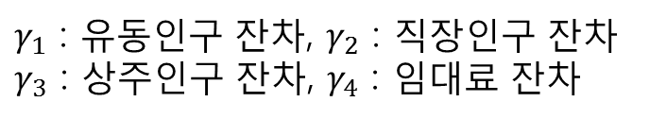
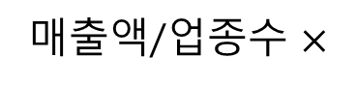
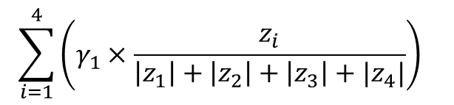
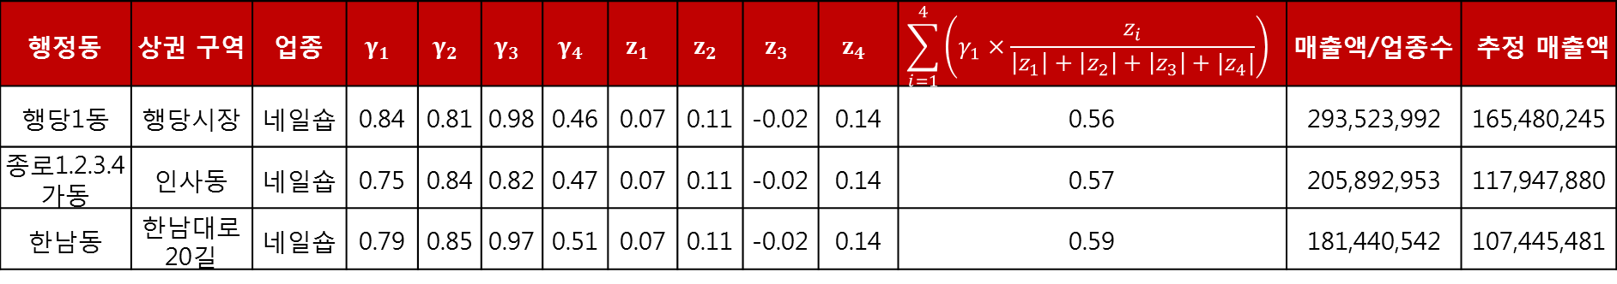
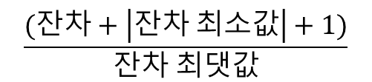
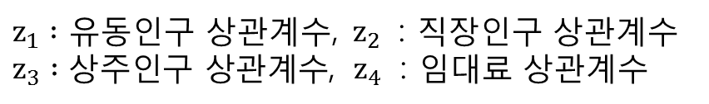
2-3) 통계적 분석모델 적용
인구 특성과 임대료 가중치를 포함한 추정 매출액
$$\sum_{i=1}^{4}{\left(γ_{1}×\frac{z_{i}}{\left|z_{1}\right|+\left|z_{2}\right|+\left|z_{3}\right|+|z_{4}|}\right) }$$
추정 매출액 =
매출액/업종수 $×$
$γ_{1}$ : 유동인구 잔차, $γ_{2}$ : 직장인구 잔차
$γ_{3}$ : 상주인구 잔차, $γ_{4}$ : 임대료 잔차
$z_{1} :$ 유동인구 상관계수, $z_{2}$ : 직장인구 상관계수
$z_{3} :\text{상주인구 상}관\text{계수}$, ${ z}_{4}$ : 임대료 상관계수
Residuals의 Scaler를 통하여 최종식에 대한
영향 이상치의 편향이 되지 않게 수식 적용함.
$$\frac{(잔차+\left|잔차 최소값\right|+1)}{잔차 최댓값}$$
매출액의 미치는 영향이 편향되지 않기 위해 수식을 적용함.
행정동 | 상권 구역 | 업종 | $$γ_{1}$$ | $$γ_{2}$$ | $$γ_{3}$$ | $$γ_{4}$$ | $$z_{1}$$ | $$z_{2}$$ | $$z_{3}$$ | $$z_{4}$$ | $$\sum_{i=1}^{4}{\left(γ_{1}×\frac{z_{i}}{\left|z_{1}\right|+\left|z_{2}\right|+\left|z_{3}\right|+|z_{4}|}\right)}$$ | 매출액/업종수 | 추정 매출액
행당1동 | 행당시장 | 네일숍 | 0.84 | 0.81 | 0.98 | 0.46 | 0.07 | 0.11 | -0.02 | 0.14 | 0.56 | 293,523,992 | 165,480,245
종로1.2.3.4가동 | 인사동 | 네일숍 | 0.75 | 0.84 | 0.82 | 0.47 | 0.07 | 0.11 | -0.02 | 0.14 | 0.57 | 205,892,953 | 117,947,880
한남동 | 한남대로20길 | 네일숍 | 0.79 | 0.85 | 0.97 | 0.51 | 0.07 | 0.11 | -0.02 | 0.14 | 0.59 | 181,440,542 | 107,445,481

Slide 12
3.
창업을 판단하기에 충분한 서비스

Slide 13
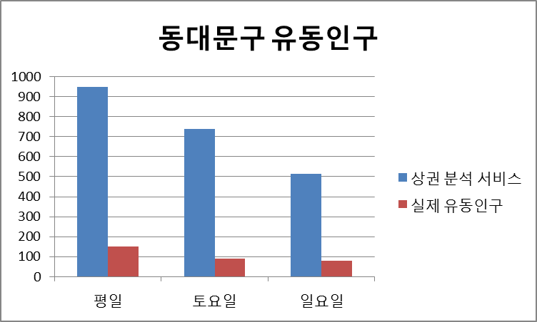
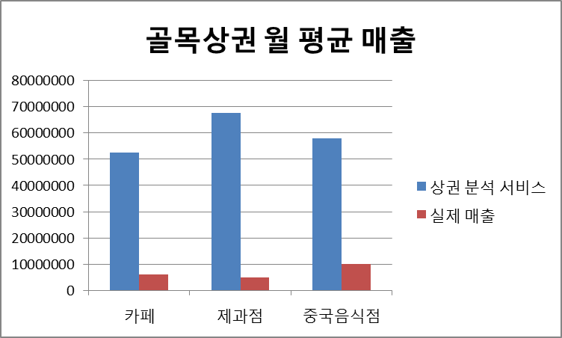
3-1) 서울특별시 상권분석 서비스의 문제점 #3
정부와 서울시 등에서 예비창업자를
돕기 위해 상권분석 서비스를 제공하고
있지만 서로 상이한 데이터를 제공해
오히려 혼란을 부추김.
이에 따라 기존 서비스의 한계점을
극복한 새로운 상권분석서비스를
개발하여 제안한다.
예비창업자 돕겠다더니 혼란만 가중시킨 ‘상권분석서비스’
중기부·지자체 각자 시스템 구축해 기본데이터 제각각... ‘동대문구 유동인구’ 정보 6배 차이
혼동초래
골목카페 월 매출이 5천만원? 실제는 10분의 1 수준
카페 9곳 월 매출 500만원선… 서울시 추정과 최대 10배 차

Slide 14
3-2) 인공지능을 활용한 상권별 세분화 작업
인공지능을 활용한 세부 지역별 임대료, 공실률 예측
명동 예측
평균 임대료
300.5
통계에 없는 갈현로 상권의
임대료 및 공실률 예측
(19년도 1분기 기준)
명동거리
419.15
명동 실제
평균 임대료
295.1
딥러닝으로 예측한
명동지역의 평균 임대료는 300.5(천원/m²)
딥러닝을 통해
임대료를
상권 별로 예측 가능
(19년도 1분기 기준)
명동역
230.83
서울시청
266.03
임대료
공실률
퇴계로18길
258.55
명동길
328.31
40.52
7.40
갈현로 33길
30.91
4.96
갈현로 41길
압구정 예측
평균 공실률
10.98
도산공원
사거리
8.36
33.29
7.07
갈현로 7길
압구정 실제
평균 공실률
10.0
도산대로23길
5.75
도산대로15길
14.66
딥러닝으로 예측한
압구정 지역의 평균 공실률은 10.98%
딥러닝을 통해
공실률을
상권 별로 예측 가능
(19년도 1분기 기준)
29.34
5.87
갈현로 1길
신사동
가로수길
16.02
압구정역
9.27
33.51
6.33
평균
압구정로2길
7.55
압구정
로데오거리
15.24

Slide 15
3-3) 2019년 2분기 이후 예측
ARIMA 모델을 통한 향후 공실률 예측 결과
임
대
료
예
측
한국감정원 통계에 존재하지 않는
마천시장 상권의 임대료와 공실률에 대한 전체 예측 결과
ARIMA_임대료
ARIMA_공실률
- 사당 상권은 임대료가 감소한다고 예측
공
실
률
예
측
- 마천시장 상권은 2분기 이후
임대료가 감소하는 하락세이고
공실률이 증가하는 상승세이기 때문에
투자위험지역 판정
- 테헤란로 상권은 공실률이 증가한다고 예측

Slide 16
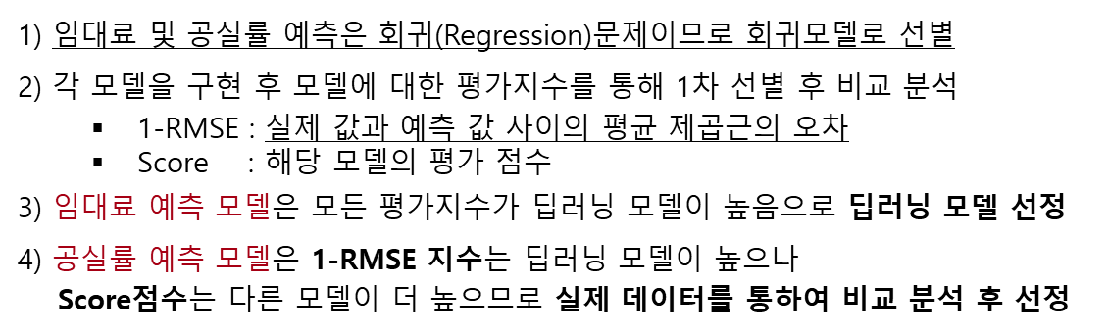
3-4) 인공지능 모델 1차 선정
예측에 사용될 인공지능 모델 선정과정
1) 임대료 및 공실률 예측은 회귀(Regression)문제이므로 회귀모델로 선별
2) 각 모델을 구현 후 모델에 대한 평가지수를 통해 1차 선별 후 비교 분석
1-RMSE : 실제 값과 예측 값 사이의 $평$균 제곱근의 오차
Score : 해당 모델의 평가 점수
3) 임대료 예측 모델은 모든 평가지수가 딥러닝 모델이 높음으로 딥러닝 모델 선정
4) 공실률 예측 모델은 1-RMSE 지수는 딥러닝 모델이 높으나
Score점수는 다른 모델이 더 높으므로 실제 데이터를 통하여 비교 분석 후 선정
분석에 사용될 인공지능 모델
학습 데이터 및 평가 데이터 기준
Lasso Regression
Ridge Regression
Deep
Learning
Model
2015-2018년도 데이터
70여개의 특성으로 학습
Train
80%
Test
20%
XGBoost Regression
LightGBM
Regression
Machine
Learning
Model
Full Connect
Neural Network
2019년도 1분기 데이터
Random
Forest Regression
Staking
Ensemble
실제 검정데이터
※ 공실률 예측 모델 중 2위인 RandomForest 모델은
실제 데이터 예측에서 성능이 떨어짐으로 다음 모델과 비교

Slide 17
3-5) 인공지능 모델 적용 및 최종 선정
오차 값에 대한 통계 분석 결과
실제값과 예측값의 차이가 적을수록 좋은 모델이라고 판단
Staking Ensemble vs Deep Learning
학습데이터에 없는 2019년 1분기 데이터 기준
(학습데이터는 2015-2018년 데이터)
딥러닝 모델의 오차에 대한 주요 통계지수가 더 낮음
2015-2019년 데이터 기준
딥러닝 모델이 대부분 통계지수가 낮음
기준_년도 | 상권 | 상권_코드_명 | 실제_공실률 | 머신러닝 예측_공실률 | 딥러닝 예측_공실률
2019_1 | 테헤란로 | 역삼역_2 | 15.1 | 6.089 | 15.423
2019_1 | 테헤란로 | 봉은사로57길 | 15.1 | 8.731 | 11.494
… | … | … | … | … | …
2019_1 | 테헤란로 | 선릉역_2 | 15.1 | 19.605 | 12.337
2019_1 | 테헤란로 | 테헤란로 전 지역 평균 | 15.1 | 8.70565 | 14.704475
실제 값과 예측 값의 오차 |  |  | 0 | -6.39435‬ | -0.395525
테헤란로 상권의 평균 공실률 기준
딥러닝의 평균 공실률이
실제 평균 공실률에 더욱 근사함
최종적으로 딥러닝 모델 선정
※ 분석 결과 중 일부 - 테헤란로 상권

Slide 18
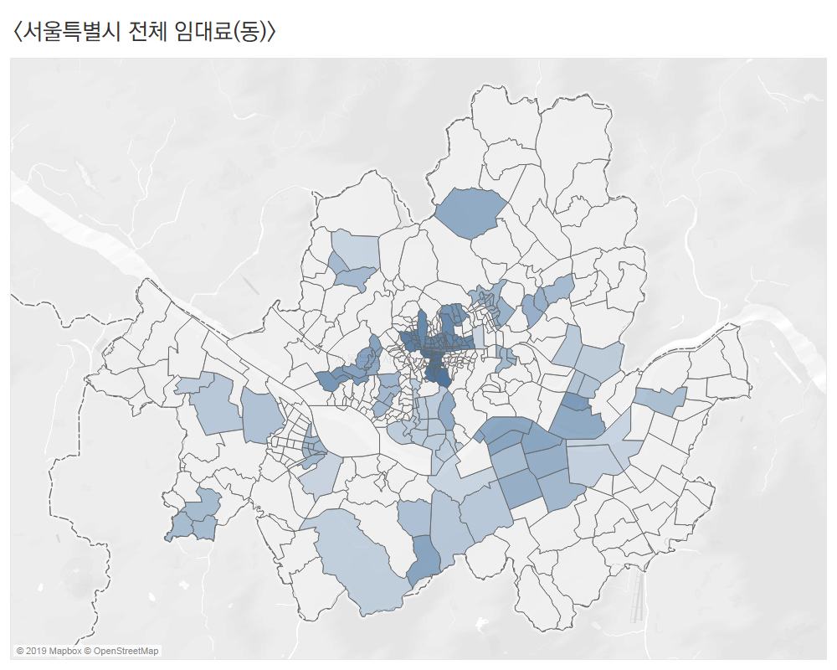
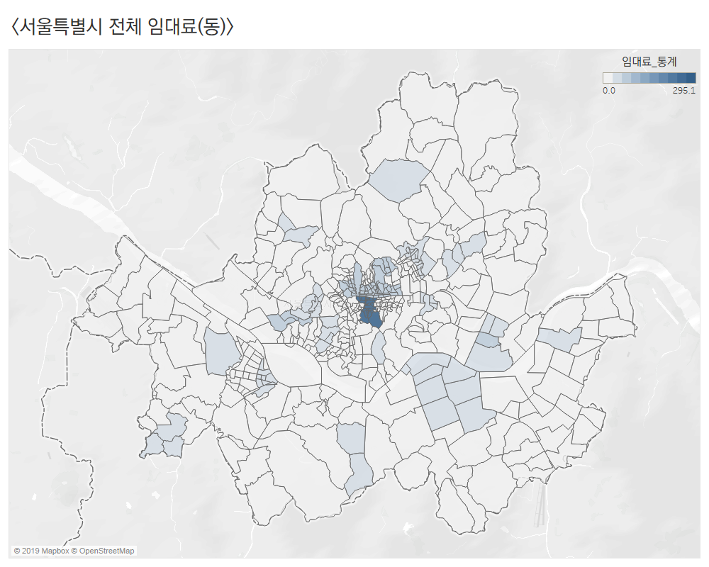
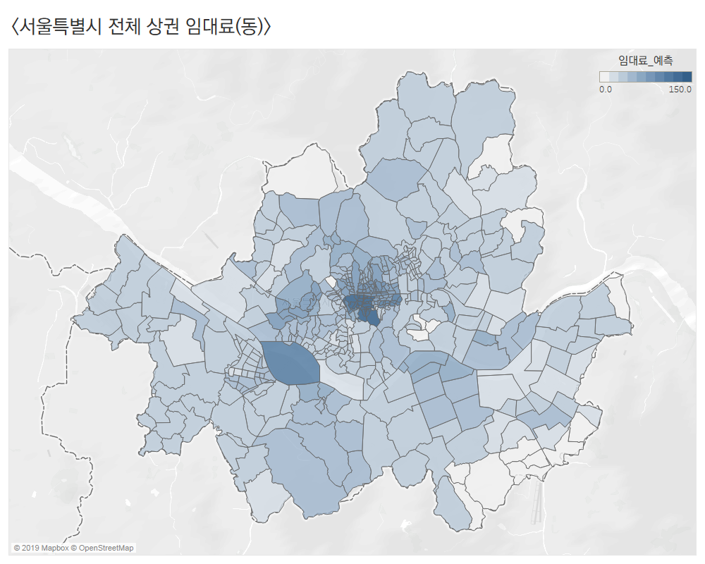
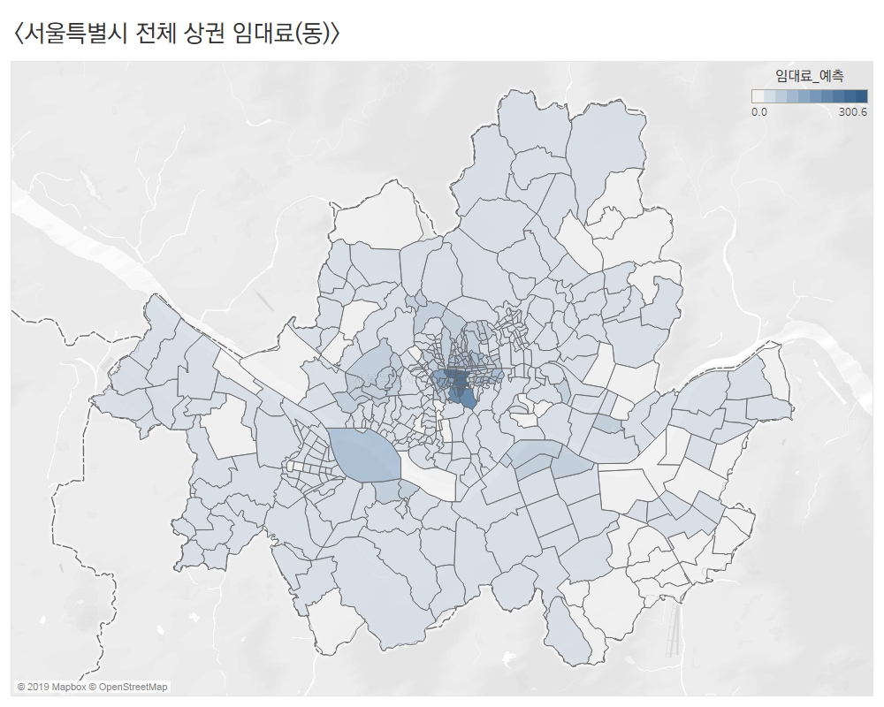
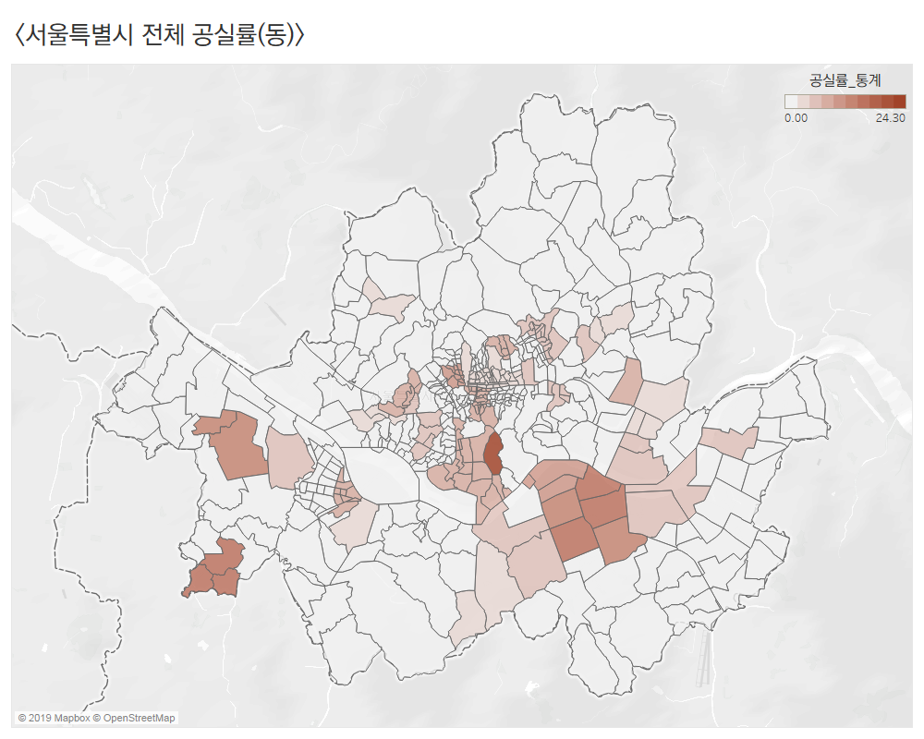
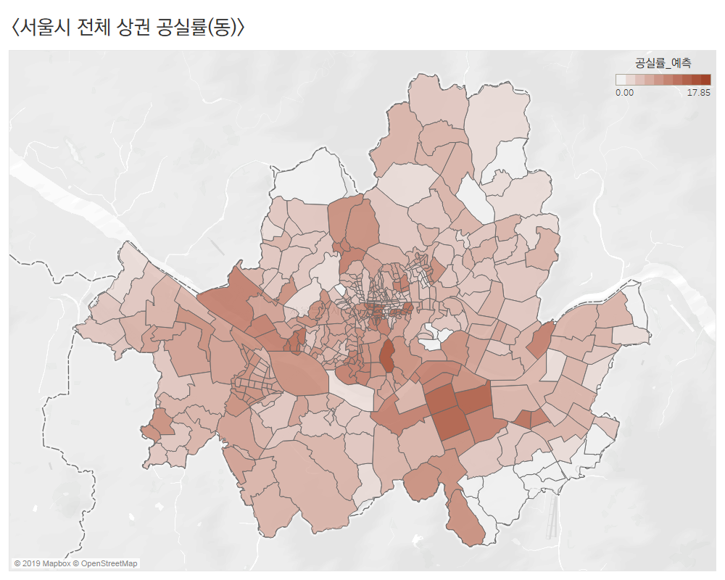
3-6) 인공지능으로 예측한 서울시 전체의 임대료 및 공실률
한국감정원의 서울시에 대한 주요 상권 별(동) 통계 데이터
인공지능이 예측한 서울시에 전체에 대한 상권 별(동) 데이터
인공지능
학습 결과
대부분의 상권이 관련 데이터가 없음
대부분의 상권 데이터를 예측 및 제공

Slide 19
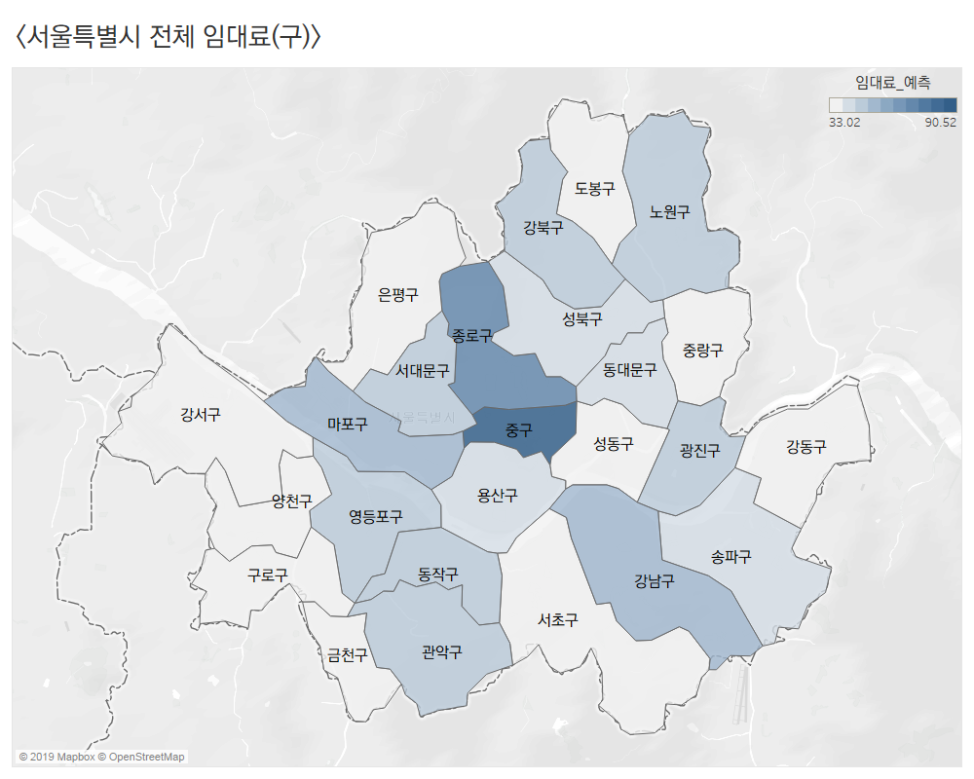
3-7) 인공지능 결과 시각화 및 창업 주요 통계 제공 #1
인공지능으로 바라본 서울 특별시 전체 임대료
상권 별 상위 5개 지역(상권 코드 별)
1위 명동거리
419.1
2위 명동길
328.3
3위 시청역_1
297.8
4위 서울시청
266.0
5위 퇴계로18길
258.5
서울 평균 임대료
45.0
<서울특별시 전체 임대료(동)>
- 서울 전체의 평균 임대료는 45.0(천원/m²)이며
서울의 구 기준으로 중구(90.52), 동 기준으로 명동(300.57),
상권 기준으로 명동거리(419.1)가 가장 높은 지역이다.

Slide 20
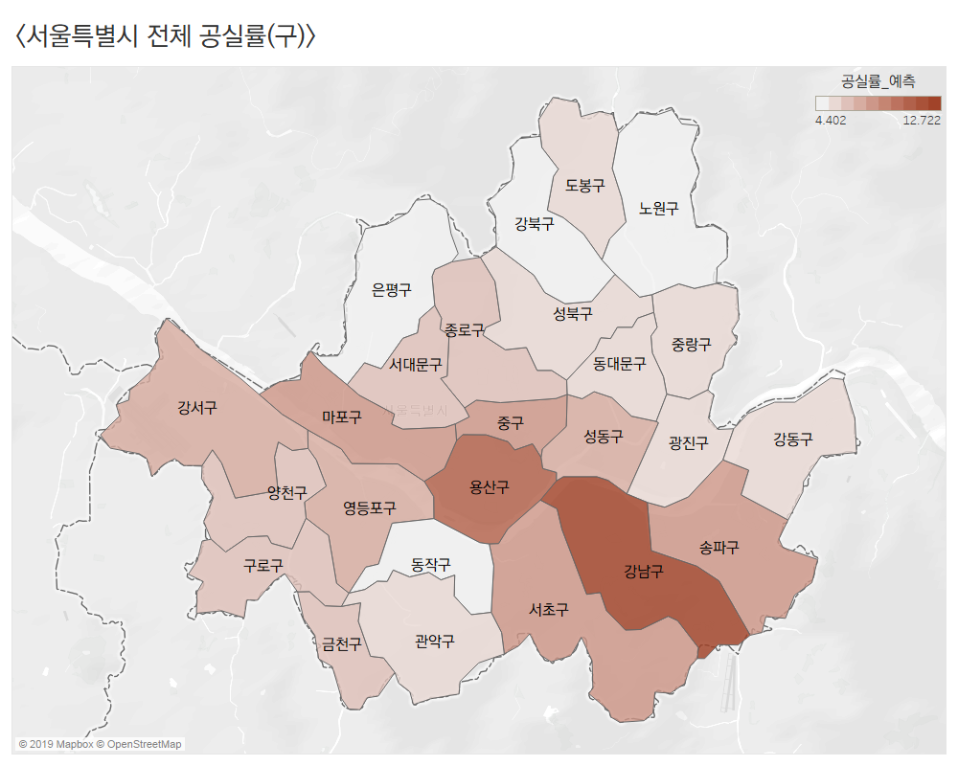
3-8) 인공지능 결과 시각화 및 창업 주요 통계 제공 #2
인공지능으로 바라본 서울 특별시 전체 공실률
상권 별 상위 5개 지역(상권 코드 별)
1위 사당로30길
1.33
2위 문성로5길
1.51
3위 진황도로37길
1.53
4위 전농로3길
1.58
5위 서대문역_2
1.61
서울 평균 공실률
7.0
<서울특별시 전체 공실률(동)>
- 서울 전체의 평균 공실률은 7.0%이며
서울의 구 기준으로 노원구(4.40%), 동 기준으로 상계6·7동(2.29%),
상권 기준으로 사당로30길(1.33%)이 가장 낮은 지역이다.

Slide 21
4.
결론 및 기대효과

Slide 22
4-1) 핵심 개선사항 및 새로운 상권분석 서비스의 필요 요건
핵심 문제점
(개선 필요 영역)
현행 서비스 신뢰성 부재
제한적 데이터 기반 분석
주요 상권만 데이터 존재
현 시점의 일부 데이터로
제공되는 비신뢰성
새로운 상권분석
(서비스 요건)
통계적 기법 적용 및 검증
창업 핵심 요소 발굴/반영
전 지역에 대한 분석 모델
공실률 및 임대료 추이 등
핵심 창업요소를 반영한 신뢰성

Slide 23
4-2) 상권분석 서비스의 기대효과
1
창업가가 창업을 충분히 판단할 수 있도록
실질적으로 필요한 정보 제공(임대료, 공실률 등)
신뢰받는 창업요건 분석
2
본 사업을 구현할 데이터를 대전시에서 제공
하지 않아 향후 데이터가 보충된다면 같은
방법으로 대전시 전 지역에 대한 분석 가능
대전지역 최적화 서비스
(지속적 서비스 가능성)
3
국가적 창업지원
성공률 향상
기존의 창업지원 사업으로 낭비되던
국가 예산 손실 방지
4
지역 경제활성화
및 일자리 창출
전략적인 창업 컨설팅을 통한
창업 대비 폐업률 감소 및 일자리 창출

Slide 24
감사합니다.

Slide 25
5.
부록 및 참고자료

Slide 26
부록 #1) 데이터 전처리
데이터 전처리 과정
데이터 오류 수정
유동인구
2014~2019
조인 조건
상권코드 – 행정동 코드
서울 성북구 미아삼거리역_2
머신러닝
상주인구
2014~2019
예측 공실률
2015~2019
공실률
2013~2019
37 상권만 제공
변경
2015~2019년
약 1200개 상권
약 350개 행정동
약 45개 업종
서울 강북구 미아삼거리역_2
직장인구
2014~2019
임대료
2017~2019
2017~2019만 제공
예측 임대료
2015~2019
매출액
2014~2019
데이터와 지도상 확인결과 오류 확인 후 수정
인구 특성 및 임대료, 공실률을 고려한 매출액
전체 업종에 대한
최적 입지 선정
업종에 대한
최적 입지 선정
성별에 따른
최적 업종 및
입지 선정
지역에 따른
최적 업종 및
입지 선정

Slide 27





부록 #2) 상권분석 서비스 개발방법론
가용 데이터
예비 분석
데이터 전처리
데이터 분석
분석 데이터 확인
결측치 확인
조인 데이터 확인
상관관계
상권별
행정동, 법정동별
업종별
성별
유동
인구
직장
인구
상주
인구
임대료
공실률
지역
업종
매출
성별
인공지능
데이터 추출
빅데이터 기반
통계적 분석
공실률 데이터 예측
임대료 데이터 예측
상관관계 분석
단순 회귀분석(잔차)
다중 회귀분석
시계열 예측
인구분포, 임대료
분석에 따른
매출액으로
업종, 지역 추천

Slide 28
부록 #3) 명동 상권 임대료 예측에 대하여 부동산 매물과의 추세 비교
인공지능이 예측한 상권 별 임대료 추세
(19년도 1분기 기준)
실제 거래되고 있는 상가건물의 임대료 추세
(19년도 9~10월기준)
임대료(천원/m²⁾ = 월세/공급면적
상권 내의 모든 상가건물의
임대료와 실제 거래가격을
알 수 없기때문에
한국감정원의 수치와 실 임대료에는
차이가 존재하나
실제로 인공지능이 임대료가
높은 지역을 구분하여 추론하고 있으며
인공지능이 예측한
상권 별 임대료 차이가
실제 거래되고 있는
상가건물의 임대료 추이가 거의 유사함
한국 감정원 기준
명동의 실제 평균 임대료 295.1
딥러닝의 예측
평균 임대료
300.5
상가 매물의
평균 임대료
82.98
명동거리
419.15
명동거리
162.20
명동역
230.83
서울시청
266.03
명동역
31.8
서울시청
45.1
퇴계로18길
258.55
명동길
328.31
퇴계로18길
30.8
명동길
144.88
※ 네이버 부동산 2019년 9~10월 매물 참고

